Slide 1
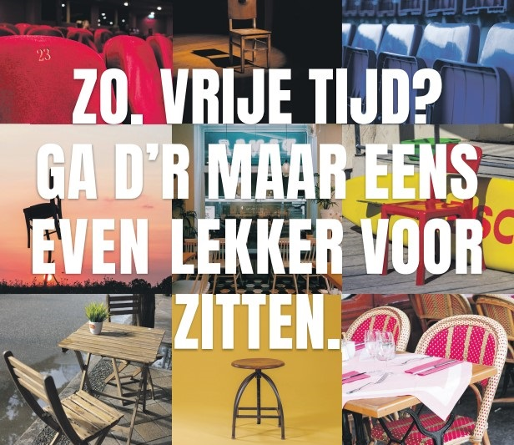
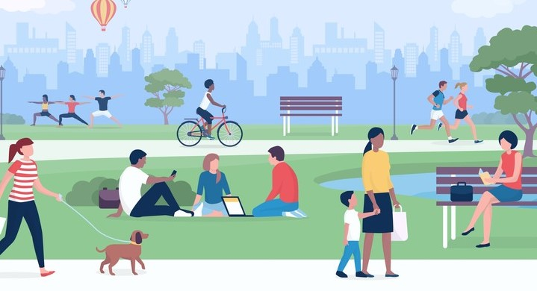
Mijn Leefomgeving
Laatste les! Herhaling van de begrippen
Tijd voor vragen!

Slide 2
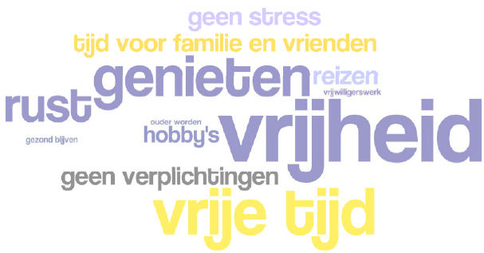
Wat is Vrije tijd?

Slide 3
Wat is Vrije tijd?
Wij hanteren deze definitie:
Vrije tijd is alle tijd die vrij te besteden is. Dus de tijd waarin je zelf vrij bent om te doen wat je wil.
Je hebt dan dus geen afspraken en geen verplichtingen aan een werkgever of school.

Slide 4
Maar ook…?
Excursie
Funshoppen
Fietsen
Musea bezoeken
Suppen
Personeelsfeest
Dagje weg
Knutselclub, kaartvereniging,
….?
Voor anderen; individuen of groepen.

Slide 5
Wat is vrijetijdsmanagement?
Het professioneel organiseren van de vrijetijdsbesteding voor anderen.
Bijvoorbeeld: evenementen, festivals, pretparken, concerten.

Slide 6
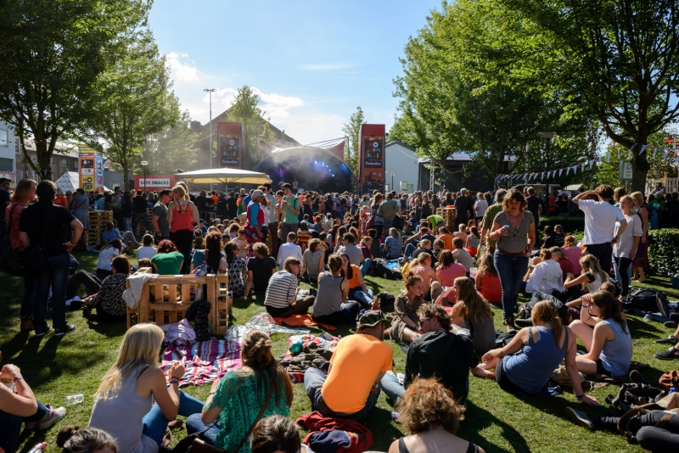
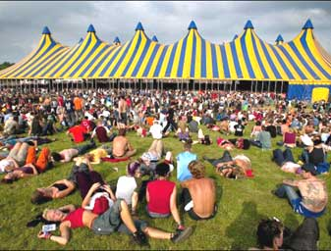
Wat is een festival ?
Verschillende voorstellingen op het gebied van theater, muziek e.d. bij elkaar.

Slide 7
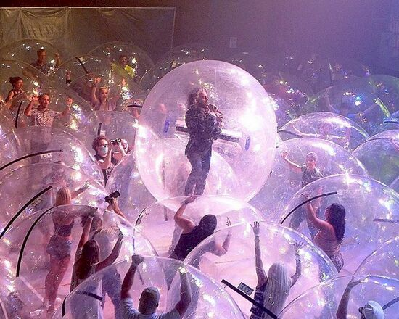
Wat is een evenement?
Een geplande, unieke bijeenkomst voor één of meerdere genodigde doelgroepen met een vooraf geformuleerde doelstelling die op een creatieve manier gecommuniceerd wordt.

Slide 8
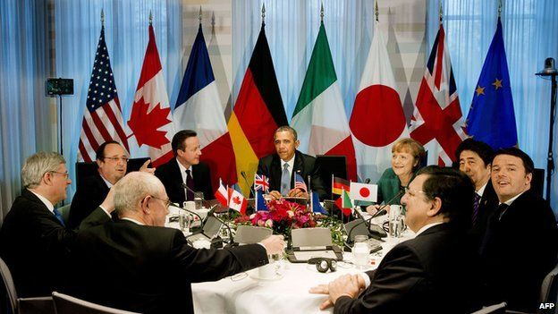
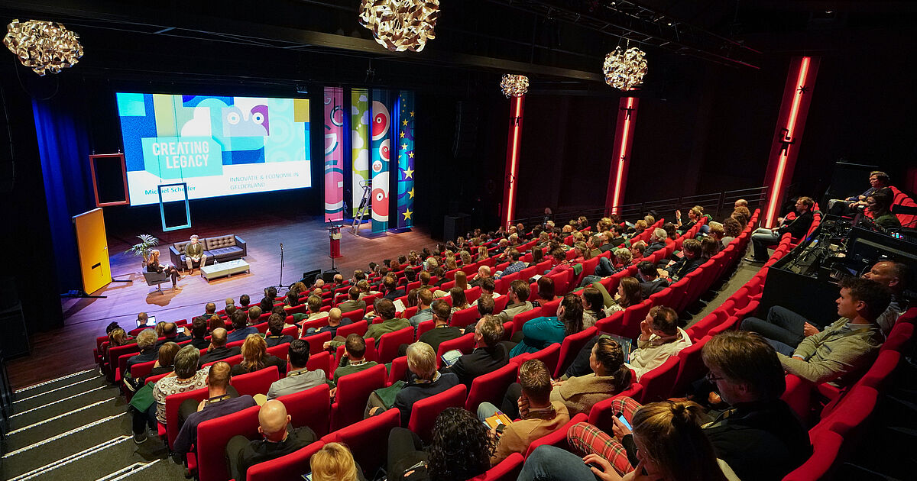
Wat is een congres ?
Een congres is een grootschalige bijeenkomst rond een bepaald thema, waar bijvoorbeeld wetenschappers of leden van een bepaalde organisatie aan deelnemen. Voor wetenschappelijke congressen of congressen in het bedrijfsleven is ook de term symposium of conferentie gebruikelijk.

Slide 9
Hoe begin je met organiseren?
Probleemstelling / Doelstellingen
Doelgroep bepalen
Concept
Datum, duur en tijdstip
Budget
Planning / draaiboek
Locatie
Catering

Slide 10
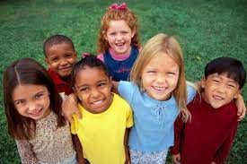
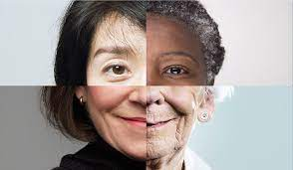
Doelstellingen en doelgroep
Voor wie organiseer je het evenement (doelgroep) en wat wil je ermee bereiken (doelstelling)?
Of is er een probleem dat je wil oplossen? (probleemstelling)

Slide 11
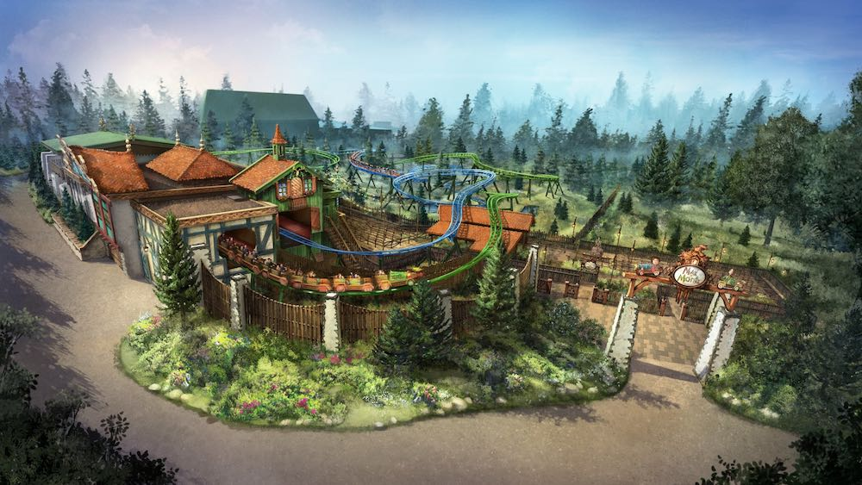
Concept
Concept = meer dan een idee
Concept = een ruwe schets
Concept = een uitgewerkt idee
Concept = voorlopig ontwerp van iets
Concept = een kapstok
Concept-art. Max & Morris - Efteling
Notes:
Termen bespreken en uitleggen.

Slide 12
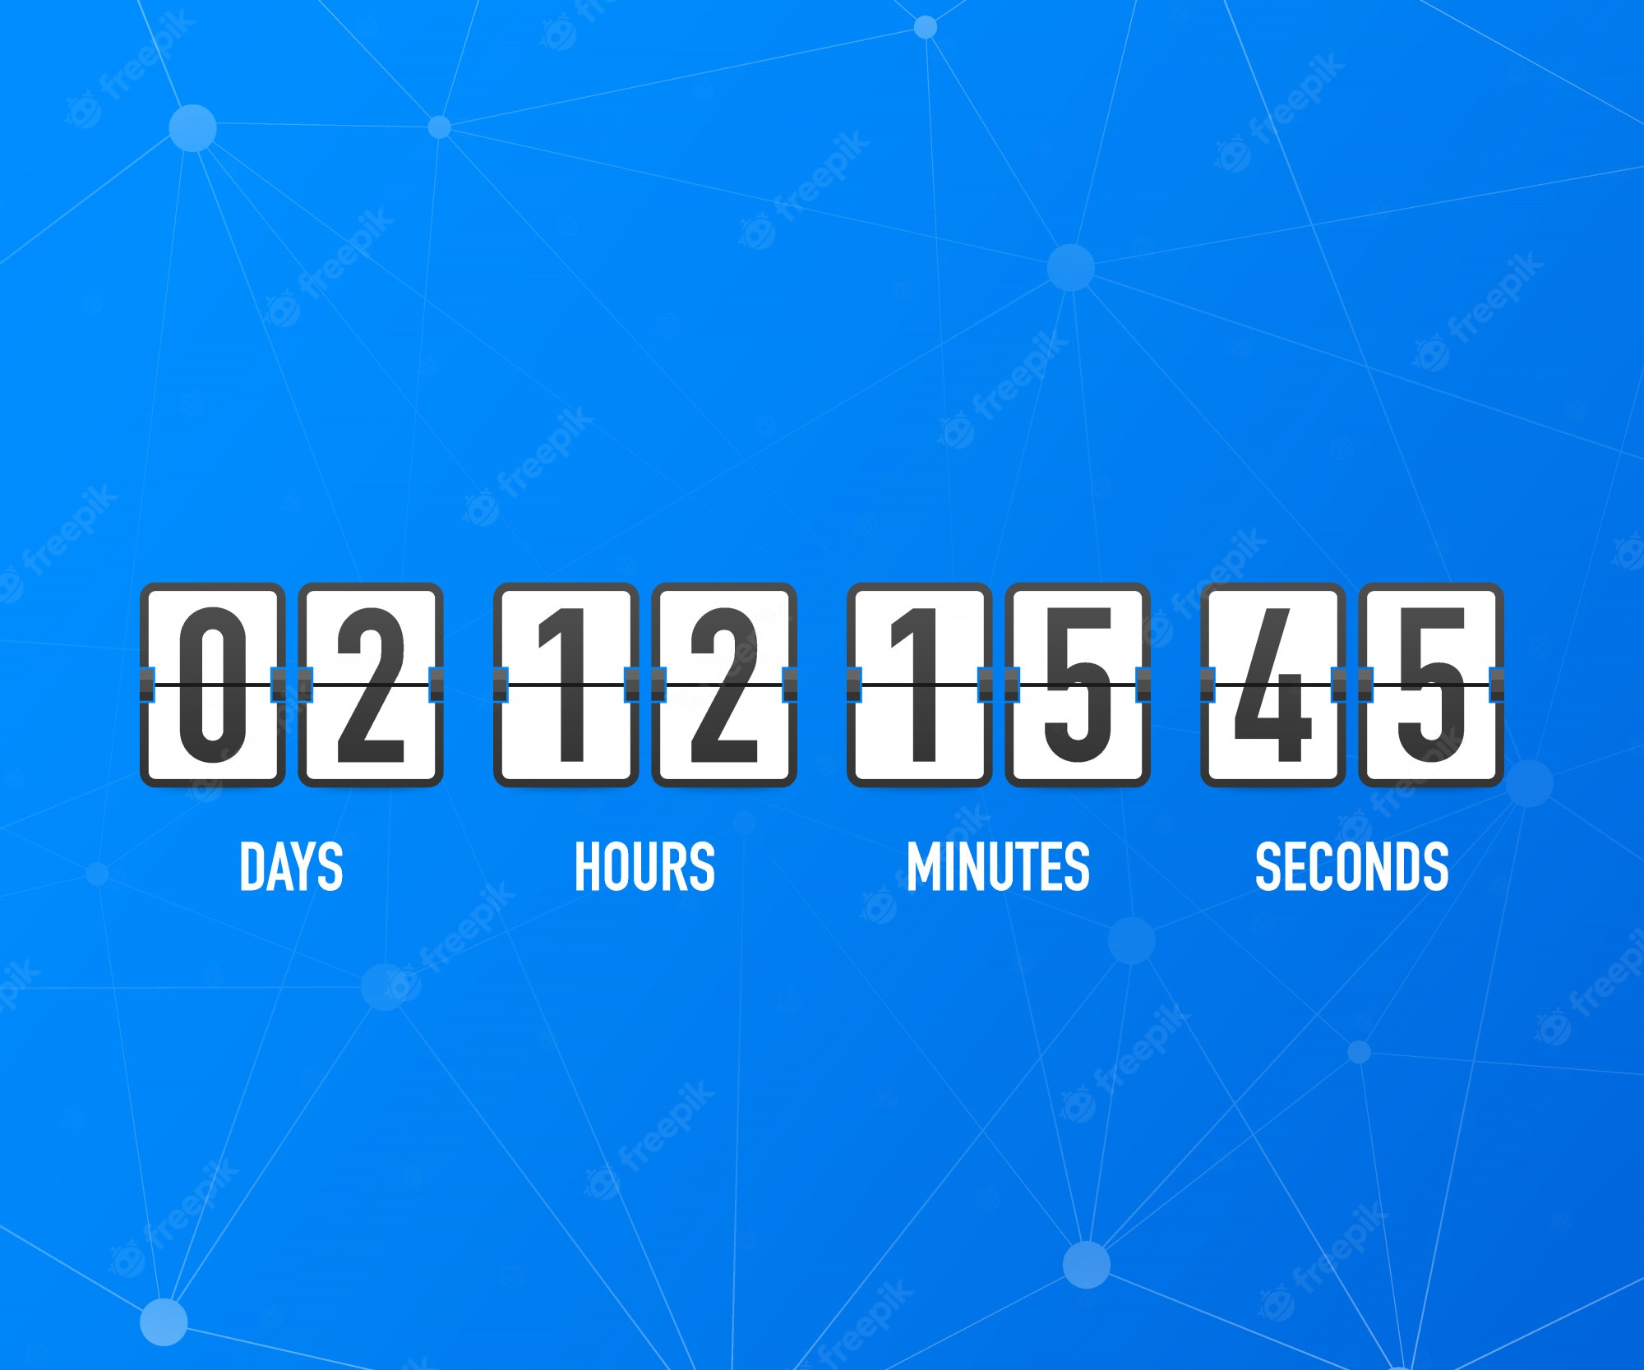
Datum, duur en tijdstip
Wanneer gaat het plaatsvinden?
Hoe lang gaat het duren?
Geschikte datum en tijd.

Slide 13
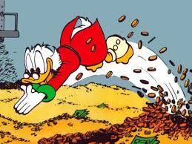
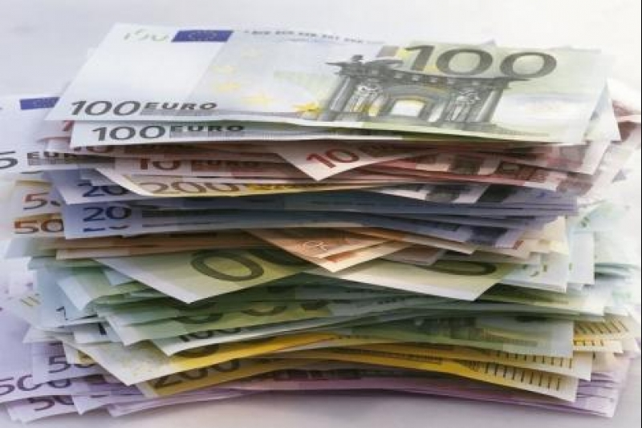
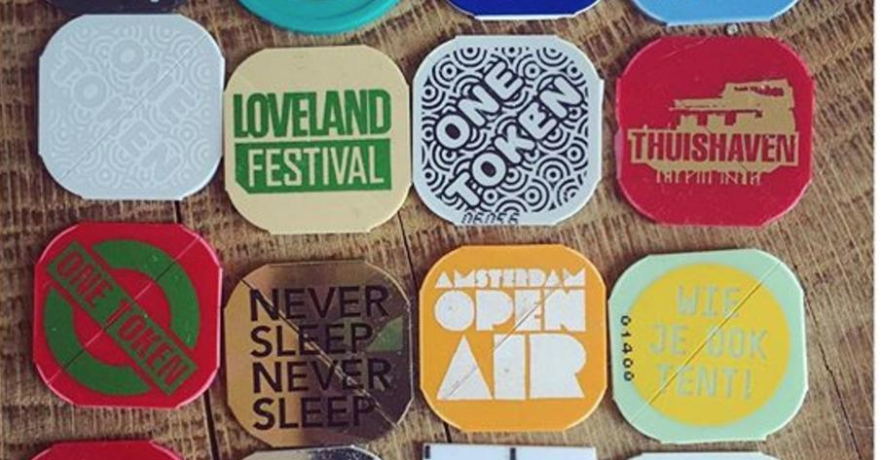
Budget
Hoeveel heb je te besteden?

Slide 14
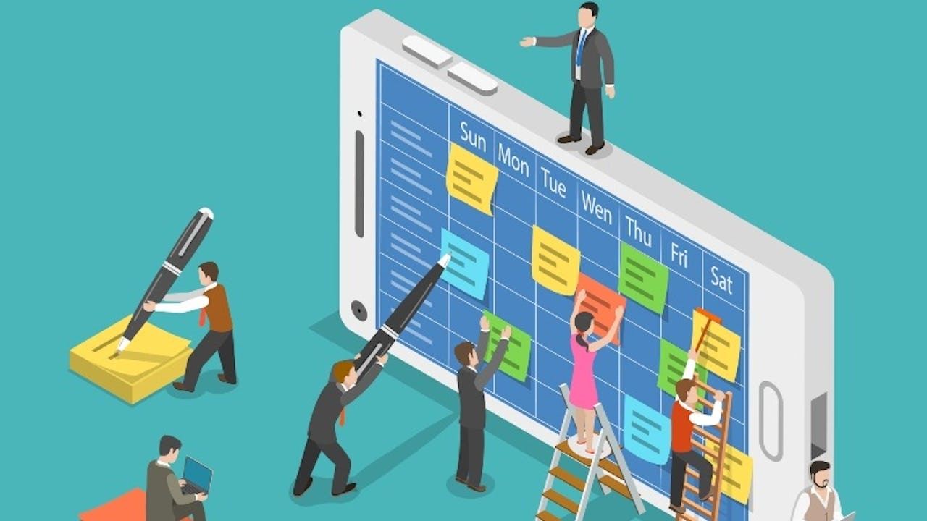
Planning / draaiboek
Wanneer gebeurd wat?
Wie doet wat, wanneer, waar?
Wanneer opbouwen en afbreken?
Wat heb je nodig?
Het verwachte aantal gasten.
Het type evenement (zoals een beurs of congres).
Veiligheid

Slide 15
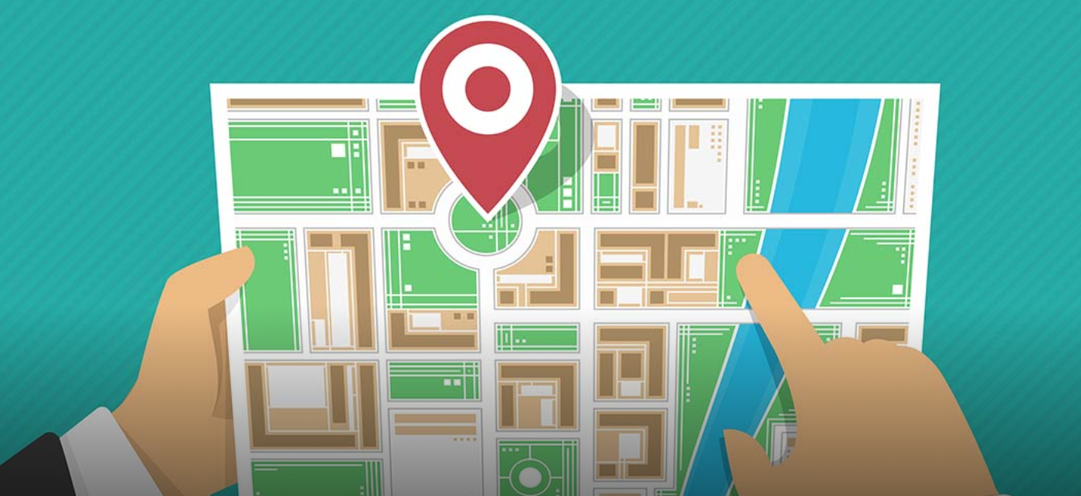
Locatie
Vastgelegd of vrij te kiezen.
Passend bij het concept.
Werk binnen de mogelijkheden en beperkingen van de locatie.

Slide 16
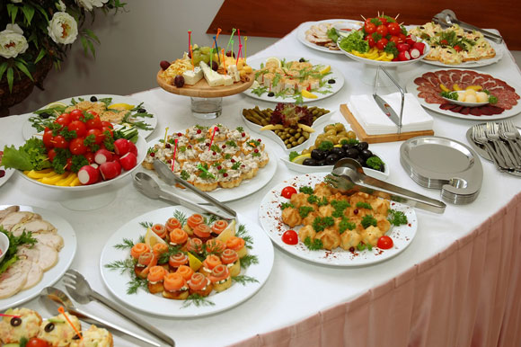
Catering
Wanneer en wat gaan je bezoekers eten en drinken?

Slide 17
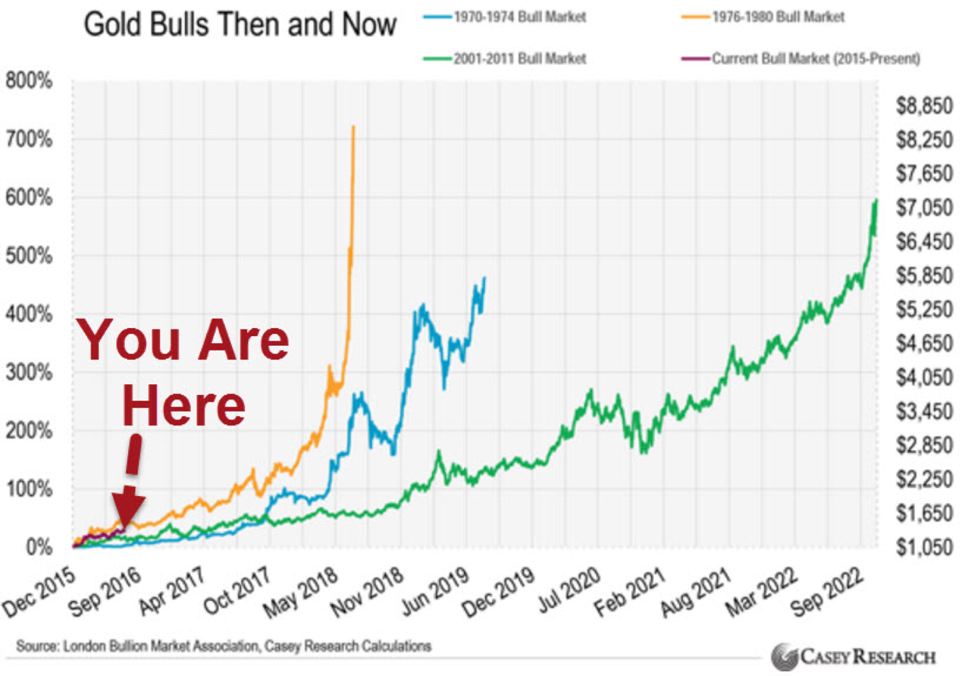
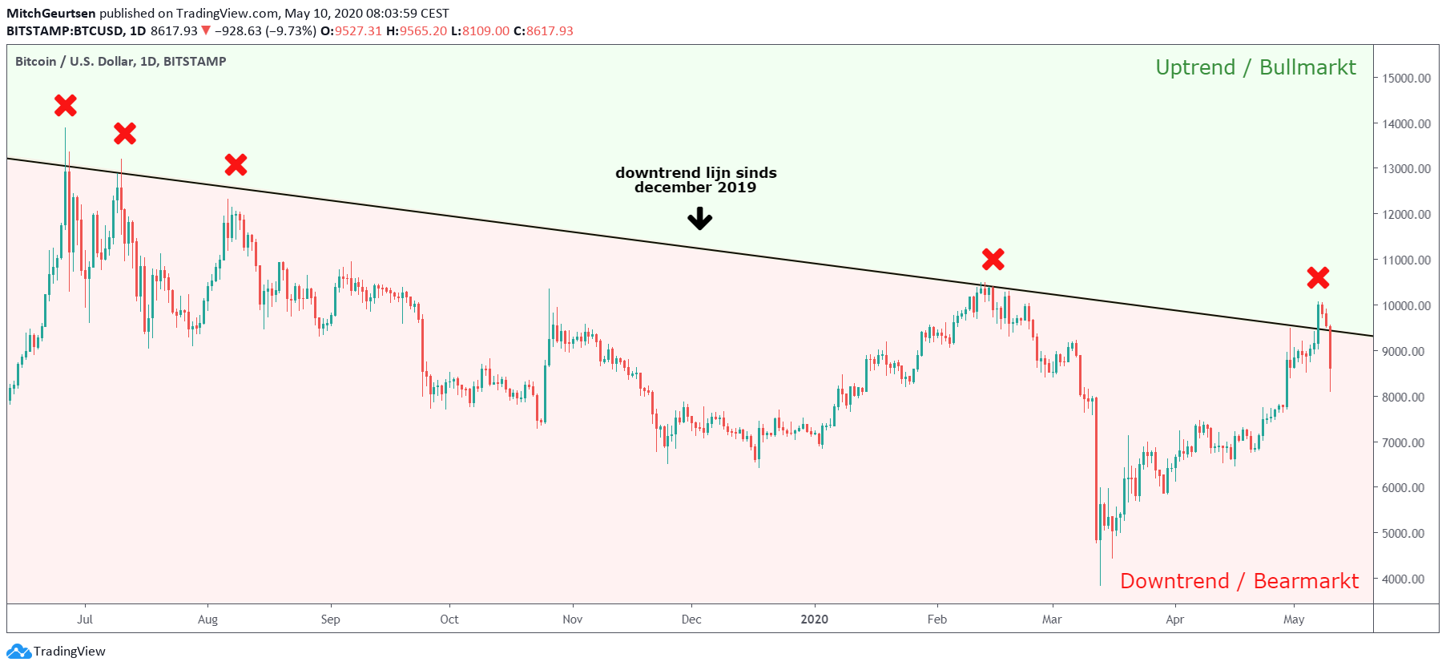
Trend
Wat is een trend volgens jou?
Noem een voorbeeld van een trend.
Trend = een koers die zich gedurende een langere periode in een bepaalde duidelijke richting beweegt.

Slide 18
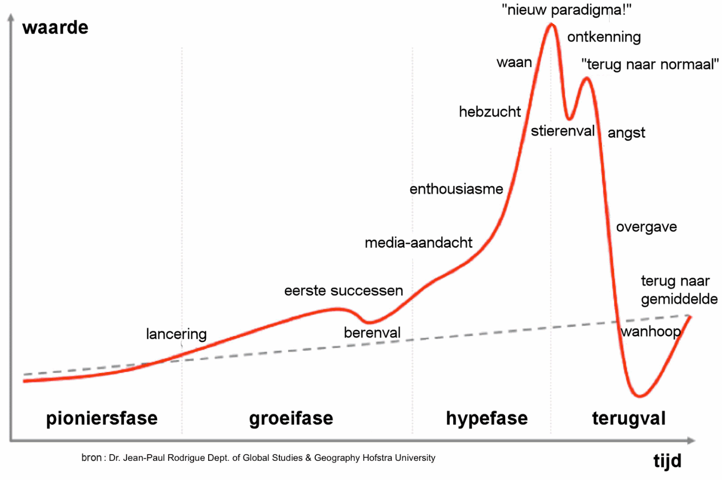
Hype
Wat is volgens jou een hype?
Hype = is een verschijnsel dat tijdelijk bovenmatige (media-) aandacht krijgt en daardoor belangrijker lijkt dan het in werkelijkheid is.
Synoniemen
Modegril
Plotselinge rage
Publiekssensatie
Viral
Een hype kan een trend worden.

